Slide 1
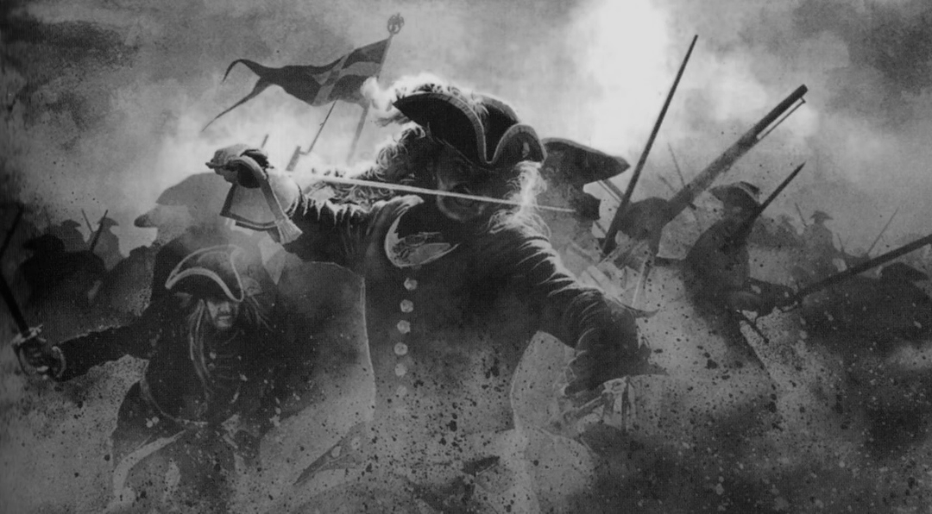
ВНЕШНЯЯ ПОЛИТИКА ПЕТРА I

Slide 2

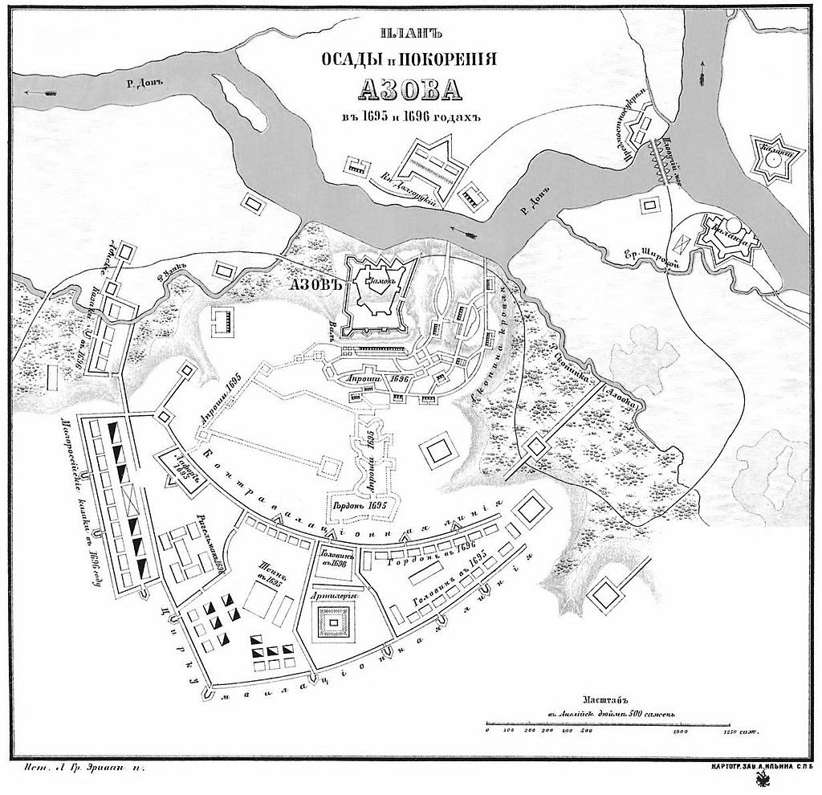
ПЕРВЫЙ АЗОВСКИЙ ПОХОД
Осада Азова началась в июне 1695 года. Несколько месяцев русская армия вела обстрел крепости, но штурмы не приносили успеха.
Османы продолжали получать провизию и боеприпасы с моря.
В сентябре Петр был вынужден снять осаду и отступить.

Slide 3

ВТОРОЙ АЗОВСКИЙ ПОХОД
Весной 1696 года армия вновь двинулась к Азову, но на этот раз к ней присоединился и флот.
Армия вновь осадила Азов, а корабли полностью перекрыли подвоз припасов.

Slide 4
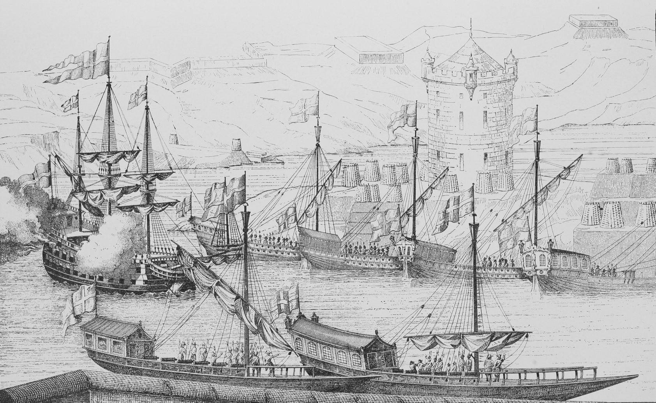
АЗОВСКИЕ ПОХОДЫ
Захват Азова стал первым военным успехом Петра I.
Завершив Азовские походы, с целью найти союзников в войне против Турции и Швеции и укрепить положение России, Пётр организует «Великое посольство».

Slide 5
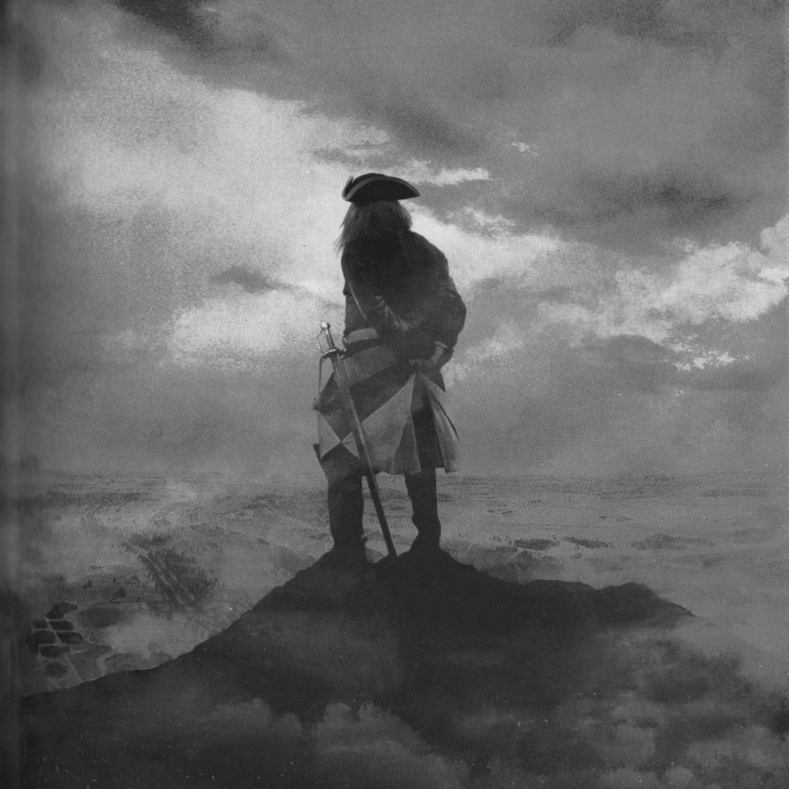
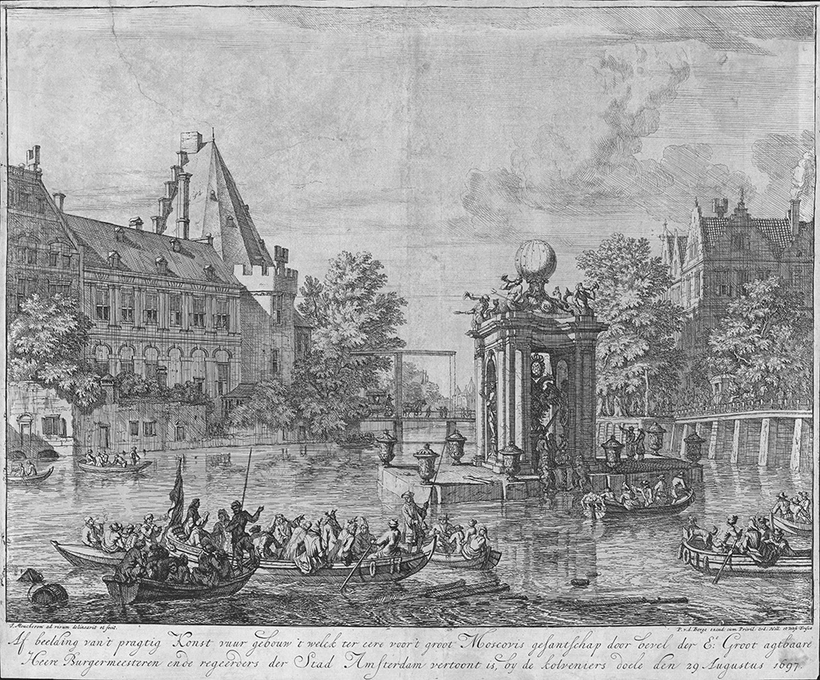
ВЕЛИКОЕ ПОСОЛЬСТВО
В марте 1697 года в Европу отправляется
Великое посольство - дипломатическая миссия.
Цель - установление военно-политических и культурно-экономических отношений
с государствами Западной Европы.
Посольство завербовало корабельных мастеров, закупило вооружение.
Пётр I лично работал на верфях и изучал европейский быт, что впоследствии отразилось в его реформах.

Slide 6
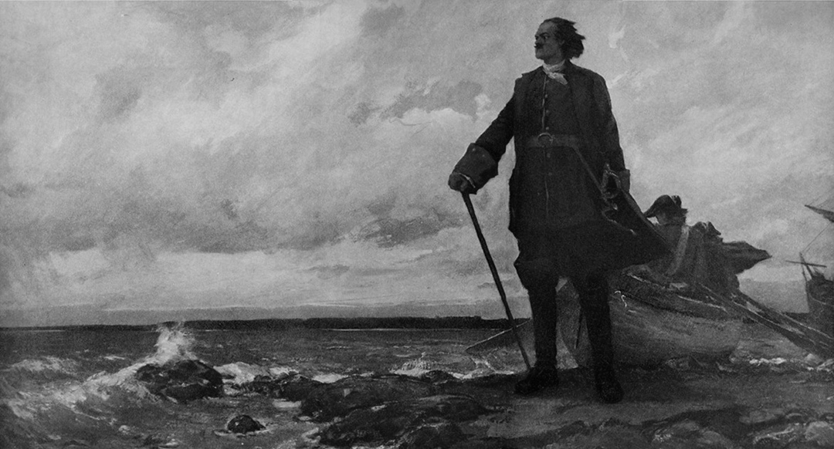
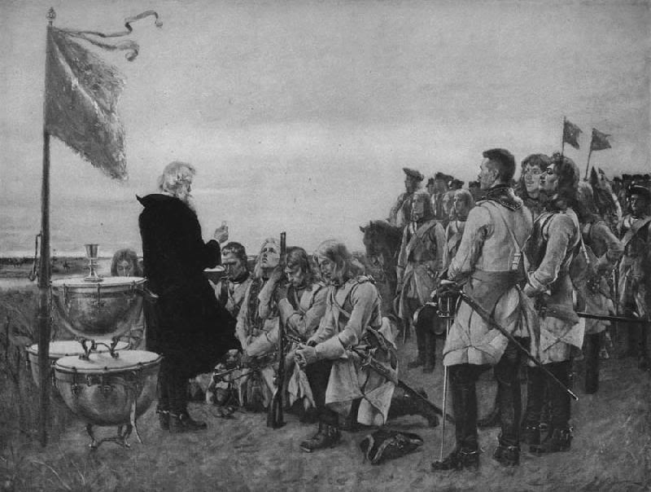
НАЧАЛО СЕВЕРНОЙ ВОЙНЫ
В 1699 году Россия, Дания и Саксония создали Северный союз против Швеции.
Карл XII быстрыми операциями разбивал союзников по одиночке.
В 1700 году русская армия потерпела поражение под Нарвой: 9000 шведов разгромили 35-тысячное русское войско.
Несмотря на поражения, Пётр не отказался от войны, начал реформу армии и строительство флота.
Уже в 1703 году была взята крепость Ниеншанц, а затем основан Санкт-Петербург.

Slide 7
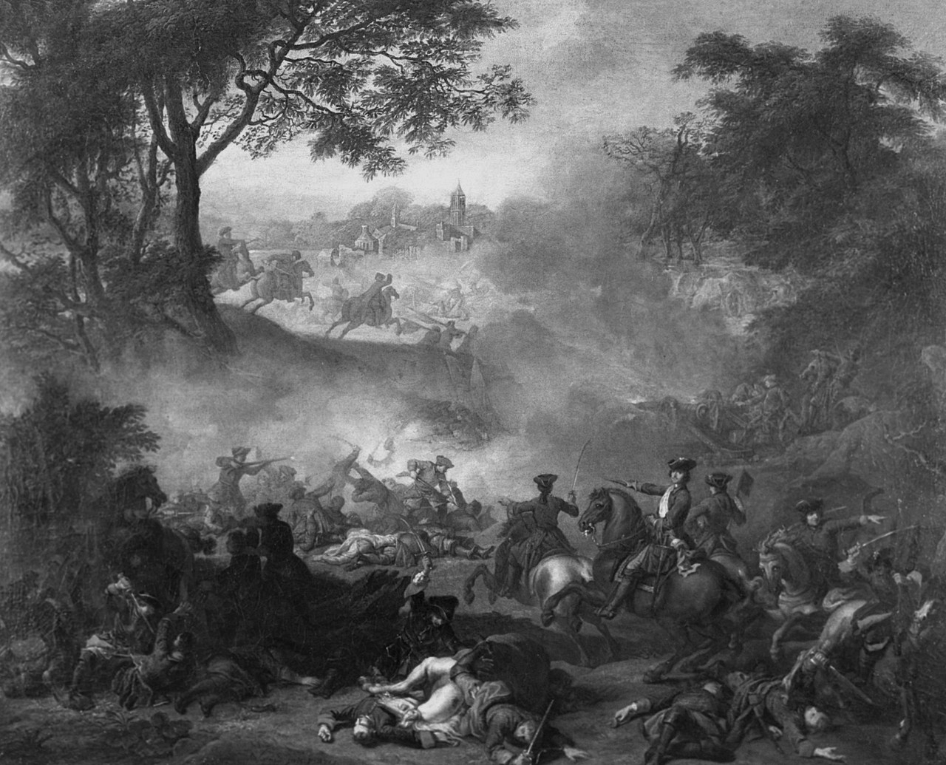
ПЕРЕЛОМНЫЙ МОМЕНТ
В 1708 году шведский корпус Левенгаупта был разгромлен в битве у Лесной, армия Карла XII лишилась подкрепления и припасов.
В Полтавской битве армия Карла XII была наголову разгромлена, шведский король с остатками солдат бежал в турецкие владения.
В 1710 году в войну вмешалась Турция

Slide 8
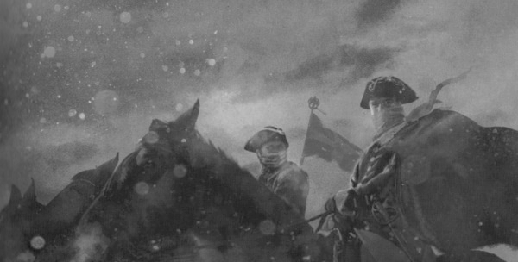
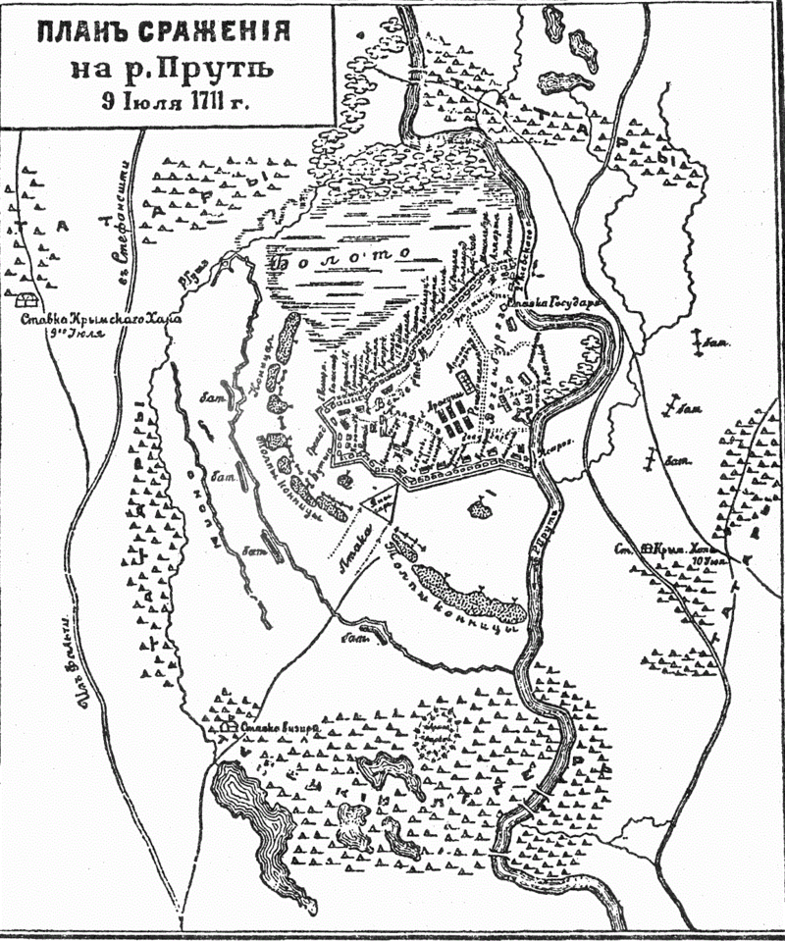
РУССКО-ТУРЕЦКАЯ ВОЙНА
Русская Армия перешла границу Молдавии в июне 1711, но уже 20 июля 190 тысяч турок и крымских татар прижали русскую армию на реке Прут и полностью окружили её.
Армия уцелела, но Россия отдала Азов Турции и потеряла выход к Азовскому морю.

Slide 9
ОКОНЧАНИЕ СЕВЕРНОЙ ВОЙНЫ
В 1713 году шведы лишились всех владений в континентальной Европе.
Русский флот смог одержать первую победу в Гангутском сражении летом 1714 года, Швеция была в опасности.
30 августа 1721 года между Россией и Швецией был заключен Ништадтский мир.
Россия получила выход в Балтийское море, присоединила территорию Ингерманладии, часть Карелии, Эстляндию и Лифляндию.

Slide 10
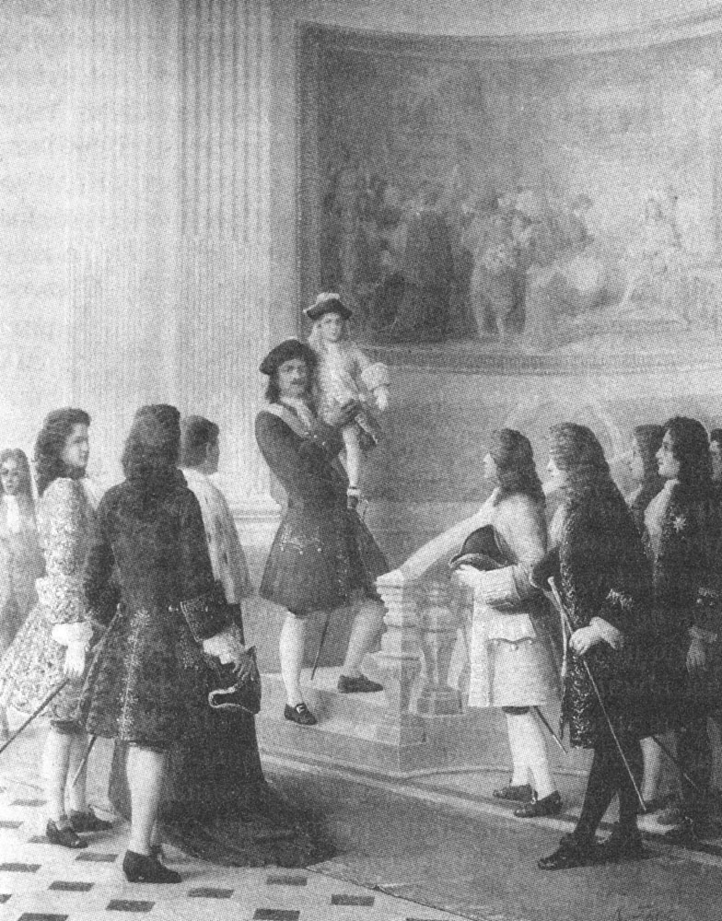
ВТОРОЕ ПУТЕШЕСТВИЕ В ЕВРОПУ
В Россию были приглашены французские инженеры, врачи, художники, и в целом усилилось влияние французской культуры при дворе.
Пётр стремился укрепить дипломатические связи и позиции России в Европе после побед в Северной войне.

Slide 11
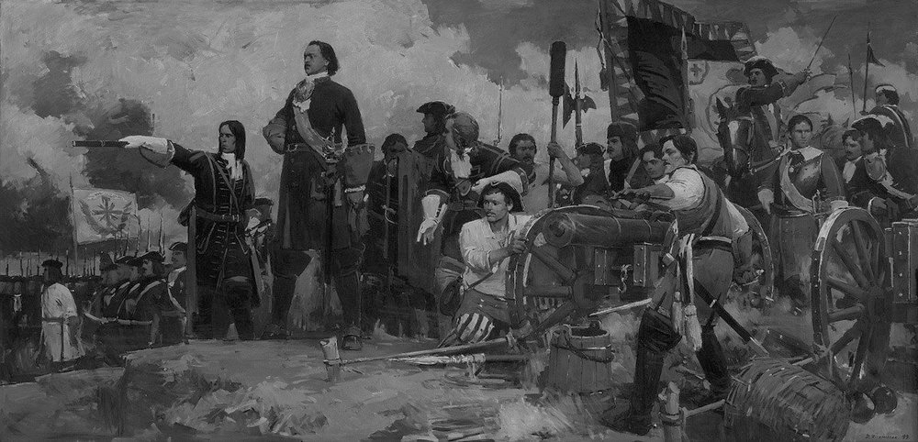
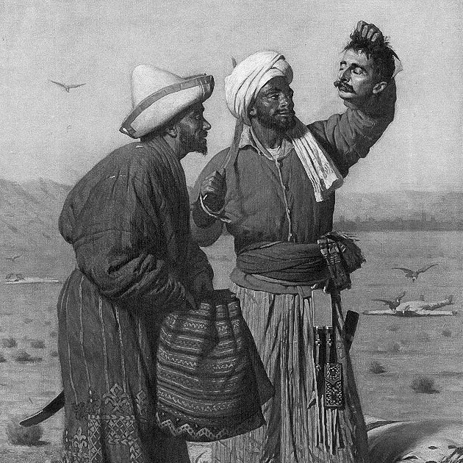
ДВИЖЕНИЕ НА ВОСТОК
В 1714 году экспедиция основала Омск, Усть-Каменогорск, Семипалатинск.
В 1716—17 годах в Среднюю Азию был собран Хивинский поход с целью разведать путь в Индию.
Также к России была присоединена Камчатка.

Slide 12
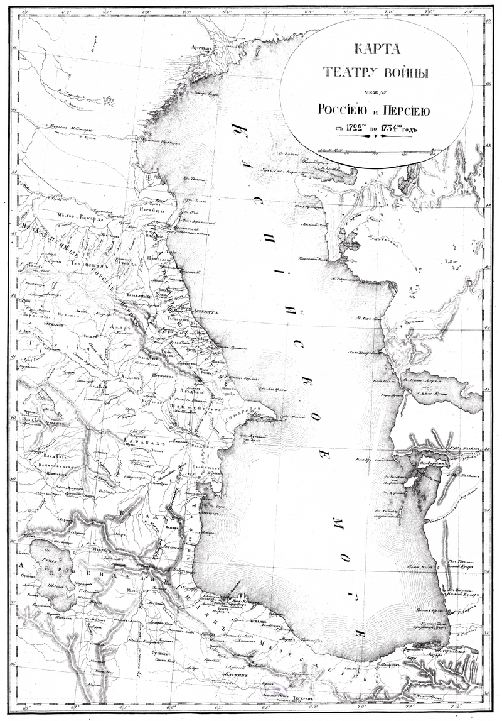
КАСПИЙСКИЙ ПОХОД
18 июня 1722 года из Астрахани отплыл 22-тысячный русский отряд.
В августе русская армия взяла Дербент, а в следующем году был завоёван западный берег Каспийского моря с крепостями Баку, и Астрабадом.
12 сентября 1723 года был заключён Петербургский договор с Персией, по которому в состав Российской империи включалось западное и южное побережье Каспия с городами Дербент и Баку и провинциями Гилян, Мазендеран и Астрабад.

